Slide 1
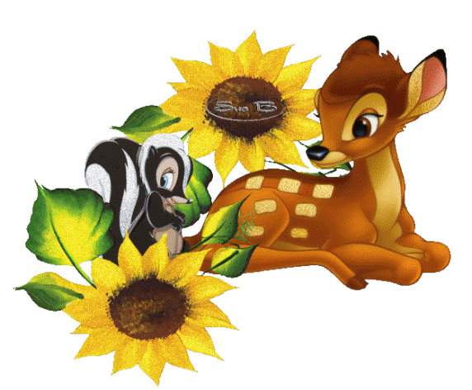
Использование элементов ТРИЗ для формирования элементарных математических представлений
у детей дошкольного возраста
МДОАУ «Детский сад № 18 «Гнёздышко» комбинированного вида г.Орска»
Воспитатель Ишмуратова А.Р.

Slide 2
Что же такое ТРИЗ?
ТРИЗ – это теория решения изобретательских задач.
«ТРИЗ – это управляемый процесс создания нового, соединяющий в себе точный расчет, логику, интуицию».
«Начинать обучение творчеству надо как можно раньше…»
Так считал основатель теории Генрих Саулович Альтшуллер и его последователи.

Slide 3
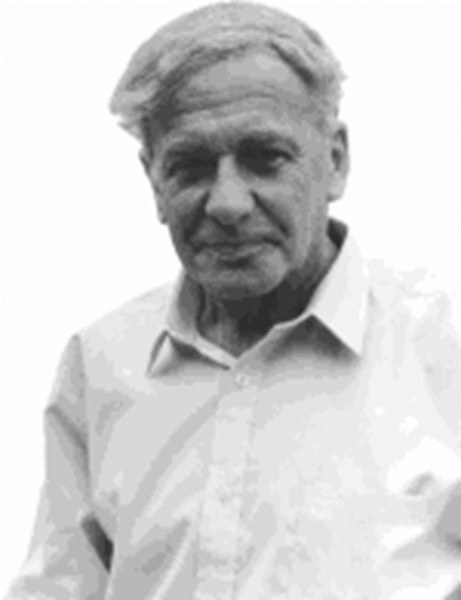
Генрих Саулович Альтшуллер
15.10.1926 - 24.09.1998
Генрих Саулович Альтшуллер (псевдоним - Генрих Альтов) - автор ТРИЗ-ТРТС (теории решения изобретательских задач - теории развития технических систем), автор ТРТЛ (теории развития творческой личности), изобретатель, писатель.
Впервые о его теории заговорили в 1956 году.
ТРИЗ – это инженерная
дисциплина, но используется и в педагогике.

Slide 4
Цели ТРИЗ - не просто развить фантазию детей, а научить их мыслить системно, с пониманием происходящих процессов, дать в руки воспитателям инструмент по конкретному практическому воспитанию у детей качеств творческой личности, способной понимать единство и противоречие окружающего мира, решать свои маленькие проблемы.
ТРИЗ для дошкольников – это система коллективных игр, занятий, призванная не изменять основную программу, а максимально увеличивать ее эффективность.

Slide 5
Игры по технологии ТРИЗ.
1. Игры на выявление над - системных связей.
«Где живет?» (с 3-х лет).
2. Игры на сравнение систем
Игра Пространственная «да - нет ка»
3. Игры на определение линии развития объекта
«Чем был - чем стал» (с 4-х летнего возраста)
«Раньше – позже»
4.Игры на объединение надсистемы и подсистемы объекта.
«Волшебный светофор»

Slide 6
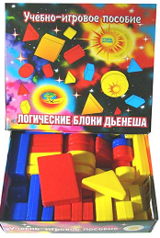
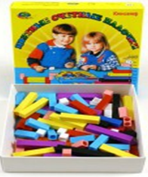
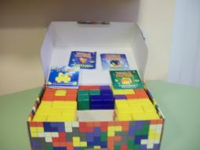
Одной из разновидностей математических игр по технологии ТРИЗ являются развивающие игры с блоками Дьенеша, палочками Кюизенера, счетными палочками, кубиками и квадратами Никитина,
различными головоломками.
Блоки Дьенеша
Палочки Кюизенера

Slide 7
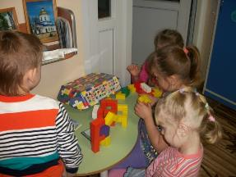
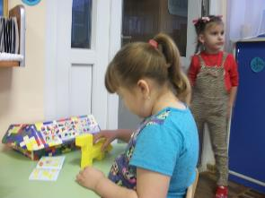
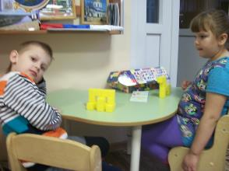
«Кубики для всех» Б.П.Никитина

Slide 8
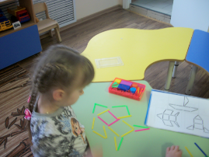
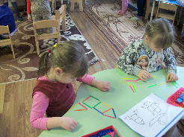
Так, широко известные всем
счетные палочки оказываются не
только счетным материалом. С их помощью можно в доступной
пониманию ребенка форме
познакомить его с началами
геометрии. Используя палочки как единицу измерения, он выделяет элементы фигур и дает им количественную характеристику, строит и преобразует простые и
сложные фигуры по условиям,
воссоздает связи и отношения
между ними.

Slide 9
Игры-головоломки, или геометрические
конструкторы известны с незапамятных
времен. Сущность игры состоит в том, чтобы
воссоздавать на плоскости силуэты предметов
по образцу или замыслу. В современной
педагогике известны такие игры-головоломки:
«Танграм», «Волшебный круг», «Головоломка
Пифагора», «Колумбово яйцо», «Вьетнамская
игра», «Пентамино», «Сердечко» или «Листик».
Все игры объединяет общность цели, способов
действия и результата.

Slide 10
Каждая игра представляет собой комплект
геометрических фигур. Такой комплект получается в
результате деления одной геометрической фигуры
(например, квадрата в игре «Танграм»)
на несколько частей. Из любого
набора можно составить абстрактные
изображения разнообразной
конфигурации, узоры, геометрические
фигуры. Если силуэт, составленный
играющим, интересен, нов, оригинален
по характеру и решению, то это
свидетельствует о сформированности
у ребенка сенсорных процессов,
пространственных представлений,
наглядно-образного и логического
мышления.

Slide 11
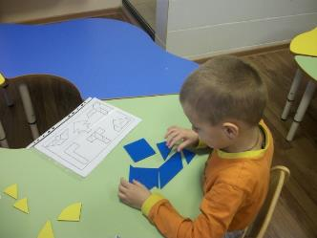
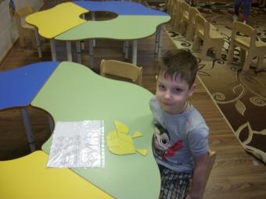
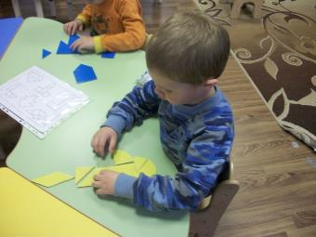
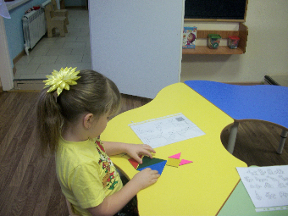

Slide 12
На занятиях по формированию у детей элементарных математических представлений можно использовать задачи - шутки, загадки, которые способствуют развитию логического мышления, наблюдательности, находчивости, быстроты реакции, формированию поисковых подходов к решению любой задачи.
• На столе 2 яблока и 3 груши. Сколько на столе овощей?
• На платье у девочки 2 яблока и 2 вишни. 1 яблоко и 1 вишню съели. Сколько осталось?
• На столе стояло 3 стакана с ягодами. Вова съел 1 стакан ягод и поставил его на стол. Сколько стаканов стоит на столе (3)
• На одной ноге гусь весит 5 кг. Сколько будет весить гусь на двух ногах?

Slide 13
Также можно использовать прием дорисовывания. Дети должны дорисовать элемент фигуры или цифры. Затем можно спросить на что это похоже?
• Еще можно предложить детям нарисовать предмет, подрисовав к геометрической фигуре дополнительные детали. «Что бывает круглым, овальным, прямоугольным и т. д.»
• Нарисовать из геометрических фигур девочку, зайца, робота и др.

Slide 14
«Теремок»
(На закреплении геометрических фигур).
Правила игры: Детям раздаются различные предметные картинки. Один ребенок (или воспитатель) выполняет роль ведущего. Сидит в «теремке». Каждый приходящий в «теремок» сможет попасть туда только в том случае, если скажет, чем его предмет похож на предмет ведущего или отличается от него. Ключевыми словами являются слова: «Тук - тук. Кто в теремочке живет?».

Slide 15
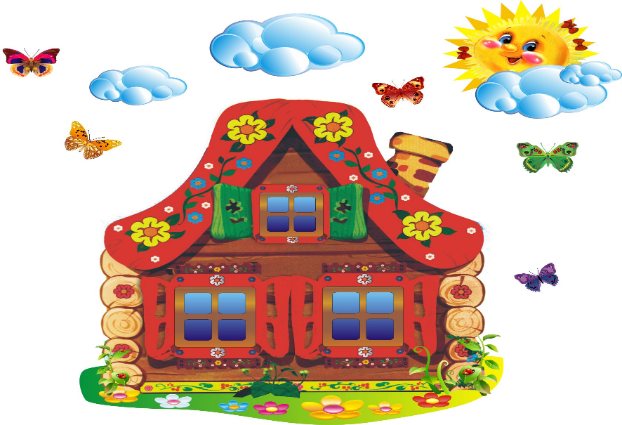

Slide 16

Спасибо за внимание!

